Slide 1
Implementación, Control y Cierre
Gestión por Resultados
Tópicos especiales para la administración de proyectos
Ing. William Ernest, PMP
Mayo, 2011

Slide 2
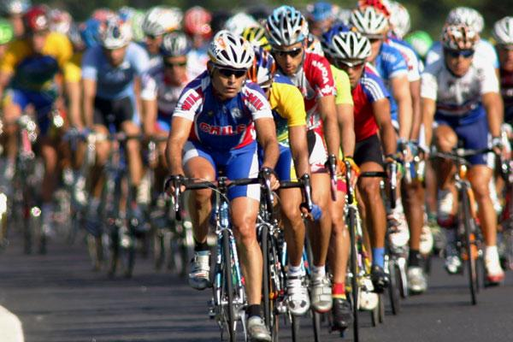
¿Qué características comparten una carrera de ciclismo y un proyecto?
Notes:
¿Podríamos encontrar similitudes entre una carrera de ciclismo y un proyecto?

Slide 3

¿Es temporal?
Notes:
Definitivamente podríamos afirmar que ambos son temporales.

Slide 4
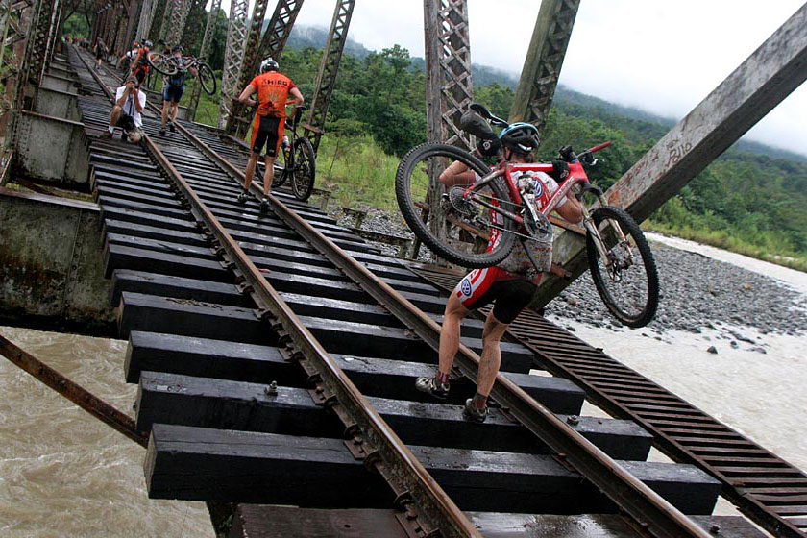
¿Es único?
Notes:
Al igual que los proyectos, ninguna carrera se parece a otra, hay muchos factores que cambian. Podemos mencionar entre otros a los competidores, el estado de las vías, las condiciones climáticas, etc.

Slide 5

¿Equipos Multidisciplinarios?
Notes:
En el ciclismo como en los proyectos requerimos de equipos multidisciplinarios, cada uno con su especialidad (escaladores, sprinters, entrenadores, preparador físico, etc).

Slide 6
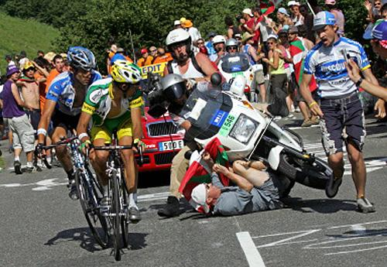
¿Enfrentamos riesgos?
Notes:
También enfrentamos riesgos que debemos mitigar(parches, atención medica, repuestos, etc).

Slide 7
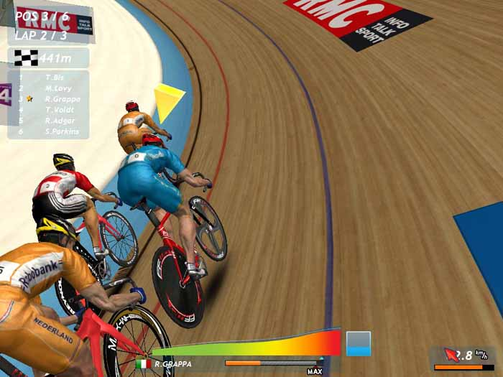
¿Existen procesos de planificación?
Notes:
Claro que existen procesos de planificación que nos permiten mejorar nuestros resultados.

Slide 8
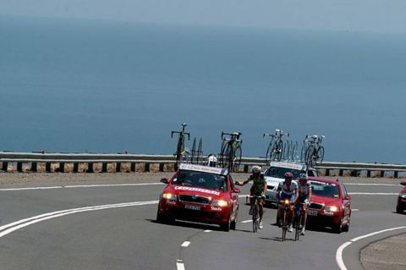
¿Ejecución?
Notes:
Lo ideal sería ejecutar de acuerdo con el plan de carrera, suena conocido.

Slide 9

¿Seguimiento y Control?
Notes:
¿Qué técnicas podemos utilizar para darle seguimiento y control a una carrera?

Slide 10
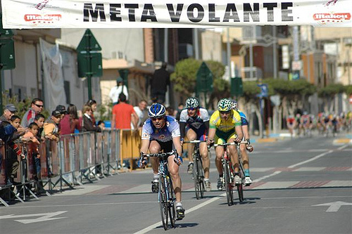
Metas intermedias
Notes:
¿Podríamos utilizar a las metas volantes como una técnica?

Slide 11

Gestión por Resultados
Bajo el enfoque de gestión por resultados buscamos dar seguimiento al desempeño del proyecto a partir de los resultados esperados en determinados momentos.
Notes:
La gestión por resultados consiste en determinar de acuerdo con la planificación vigente cuando se deberían esperar los resultados del proyecto, y comparar con cuando se producen durante la ejecución.

Slide 12
¿Qué es un hito?
Un evento significativo dentro del proyecto. Representan un producto o resultado de una actividad crítica para el proyecto asociado a un momento determinado, que si no ocurriera, compromete técnicamente el logro de los indicadores y el objetivo de desarrollo del proyecto.
Notes:
Los hitos deben ser productos significativos, deben pertenecer a los resultados sustantivos del proyecto, de no producirse comprometerían técnicamente el logro de los objetivos del proyecto.

Slide 13
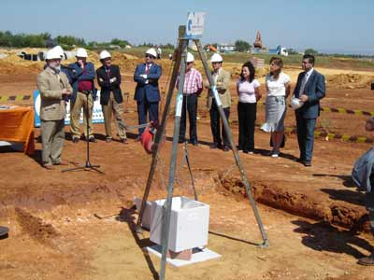
Hitos
Constituyen un momento en el tiempo en el que se espera un es resultado específico, por lo tanto deben estar redactados como resultados.
Notes:
Cuando identificamos los hitos debemos redactarlos como resultados.

Slide 14
¿Cómo funcionan los hitos?
Una carrera ciclística cuenta con metas volantes y premios de montaña antes de llegar a la meta final, los hitos permiten evaluar constantemente cómo se comporta el proyecto de acuerdo con el plan de carrera. Antes de iniciar la etapa cada equipo de ciclismo sabe quién es el rematador en cada meta intermedia, además de cuál es la posición esperada de acuerdo con el plan de carrera. De la misma se debe realizar el seguimiento de hitos en un proyecto.
Notes:
En carreras de múltiples etapas secuenciales (ciclo de vida de proyecto) podríamos utilizar los resultados de cada etapa para monitorear el desempeño total de la carrera.

Slide 15
Bibliografía
Project Management Institute. A Guide to the Project Management Body of Knowledge (PMBOK® 2008). Fourth Edit. Pennsylvania, Estados Unidos: PMI, 2008.
Inter-American Development Bank. Guía para identificar hitos de desembolso en proyectos de cooperación técnica. IADB, 2008.

